Slide 1
자세 모니터링 프로그램
(posture monitoring program)
20183202 권민주 (팀장)
20183200 서혜민
20193180 서민지
20193191 안민경
Notes:
안녕하세요 자세 모니터링 프로그램에 대해 발표할 쉽조 팀장 권민주입니다.

Slide 2
목차
1. 프로젝트 배경
자세 교정 프로젝트 배경 또는 필요성
3. 프로젝트 기대성과
프로젝트 결과 기술적/경제적 측면에서의 기대성과 및 활용방안
2. 프로젝트 목표 및 기능
자세 모니터링 프로그램 목표
프로젝트 기능 구현 단계
4. 프로젝트 수행 역할 분담
Notes:
프로젝트 배경, 프로젝트의 목표와 기능, 프로젝트의 기대성과, 프로젝트 수행 역할 분담의 순서로 발표 진행하겠습니다.

Slide 3
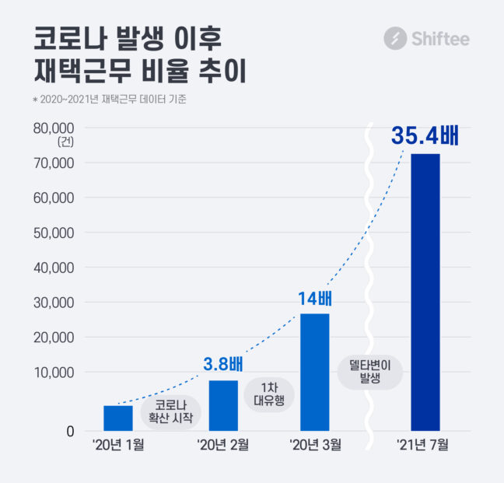
프로젝트 배경
Notes:
보시는 그래프와 같이 코로나 발생 이후 재택근무 비율이 발생 전에 비해 35.4배나 증가하였습니다. 재택근무의 증가로 사람들이 움직이는 시간보다 움직이지 않고 자리에 가만히 앉아 있는 시간이 증가했지만,

Slide 4
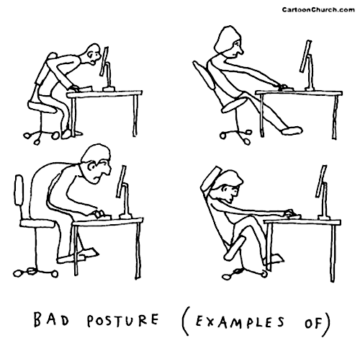
프로젝트 배경
거북목 증후군
목, 허리 디스크
Notes:
장시간 앉아있는 자세는 건강에 좋지 않고, 더군다나 그림과 같은 나쁜 자세로 오래 앉아 있다보면 거북목 증후군이나 목허리 디스크 등과 같은 건강문제가 발생하기 쉽습니다

Slide 5
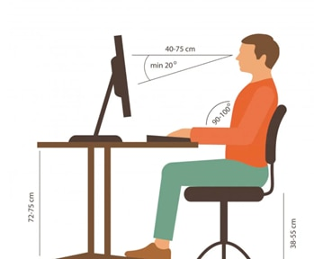
프로젝트 배경
“올바른 자세”란?
엉덩이와 허리를 의자 깊숙이 넣어 등받이에 밀착되게 한 후,
어깨부터 골반까지 일직선이 되도록 유지하는 것
Notes:
그러나 일을 하다 보면 장기간 앉아 있는 것을 피할 수 없는데 건강을 지키기 위해서는 간단한 스트레칭과 올바른 자세를 유지하는 것이 필요합니다.
올바른 자세란 그림과 같이 엉덩이와 허리를 의자 깊숙이 넣어 등받이에 밀착되게 한 후, 어깨부터 골반까지 일직선이 되도록 유지하는 것입니다.

Slide 6
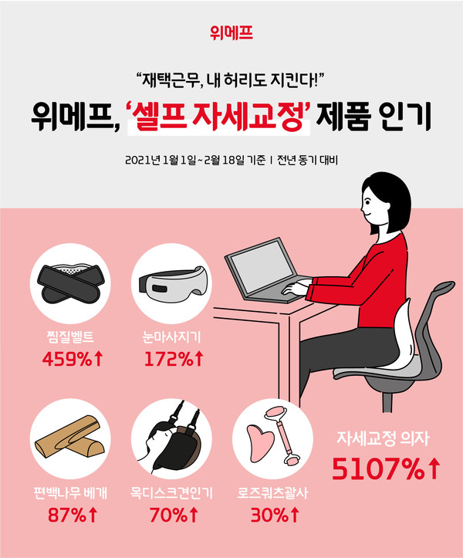
프로젝트 배경
자세 교정 모니터링 프로그램
Notes:
올바른 자세에 대한 필요성을 느끼는 사람들이 증가하여 그림과 같이 셀프자세교정 제품에 대한 관심이 높아지고 있습니다. 하지만 이것만으로는 완벽하게 교정해줄 수 없고, 잘못 사용할 경우 부작용도 따라오기 때문에 보조도구의 시점에서 자세 교정 모니터링 프로그램을 구현하려고 합니다.

Slide 7
프로젝트 목표
압력 센서를 연결하여
실시간 자세 감지 및
교정 서비스 제공
Web을 통해 모니터링 후
led 센서와 소리부저를 제어
바른 자세를 유지하도록 교정 및 유도
Notes:
압력 센서를 방석과 연결하여 실시간 자세 감지 및 교정 서비스를 제공하고, 웹을 통해 결과를 모니터링 후 led 센서와 소리부저를 제어함으로써 사용자가 스스로 바른 자세를 유지하고 교정할 수 있도록 유도하는 것이 저희 프로젝트의 목표입니다.

Slide 8
프로젝트 목표 및 기능
1
라즈베리파이
압력센서를 이용하여
아날로그 센서
값을 수집
MCP3008
ADC인 MCP3008 칩을
통해 fsr402 저항값인
아날로그 신호를
디지털로 변환
데이터베이스/웹
데이터베이스와 서버를 운영하고 flask 웹을
통해 저장된 데이터를
제공한다.
GPIO
모니터링 서비스에 따라 GPIO를 통해 led와
소리부저 입출력을 제어
압력센서(fsr402)
압력센서를
원하는 좌표에 맵핑
2
3
4
5
Notes:
가해지는 힘을 감지해 저항값을 변경하는 센서인 압력센서를 이용하여 자세에 대한 정보를 받고, 그 값을 라즈베리파이로 수집하고 adc인 mcp3008을 이용하여 아날로그 신호를 디지털 신호로 변환합니다. 수집된 정보는 구현한 데이터베이스와 flask웹 서버를 통해 저장하고 판단한 결과에 따라 led와 소리부저를 제어하여 바른자세에 대한 모니터링 서비스를 제공합니다.

Slide 9
프로젝트 기대성과
기술적 측면
프로젝트의 결과를 통해 해당 기술에 의자나 교정 밴드 등 다양한 도구를 연계해 폭넓은 기술 확보 가능
자세 교정을 위한 기관, 병원 등을 가지 않아도 자세 교정 가능
경제적 측면
병원비와 예방을 대비한 약품에 대한 지출 감소
재활 치료 강의에 대한 지출 감소
자세 교정 제품의 수출을 통한 수입대체효과 기대 증가
26
Notes:
이 프로젝트를 통해 기술적 측면에서는
프로젝트의 결과를 통해 해당 기술에 의자나 교정 밴드 등 다양한 도구를 연계해 폭넓은 기술 확보가 가능하며
자세 교정을 위한 기관, 병원 등을 가지 않아도 자세 교정이 가능하다는 것을 기대할 수 있고
경제적 측면에서는
자세 교정으로 인한 관절 손상 및 인체 질환에 대한 예방이 가능하다는 점에서 병원비와 예방을 대비한 약품에 대한 지출 감소,
해당 기술로 인해 자세 교정을 중심으로 필라테스, 요가와 같은 재활 치료 강의에 대한 지출이 감소할 수 있으며,
프로젝트 기술적 측면과 연관해 더 넓은 기술 확보가 가능하다는 점에서 자세 교정 제품의 수출을 통한 수입대체효과
를 기대할 수 있습니다.

Slide 10


프로젝트 수행 역할 분담
회의록 작성
계획서 작성
프로젝트 설계 및 구현
회의록 작성
계획서 작성
프로젝트 설계 및 구현
회의록 작성
계획서 작성
프로젝트 설계 및 구현
회의록 작성
계획서 작성
프로젝트 설계 및 구현
Notes:
역할 분담은 다음과 같습니다.

Slide 11
감사합니다 ☺
Notes:
감사합니다☺

